Slide 1
Аппликация «Аквариум»
Учитель Дьячкова С.А.

Slide 2
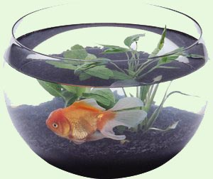
Стеклянный домик на окне
С прозрачною водой,
С камнями и песком на дне
И с рыбкой золотой.

Slide 3
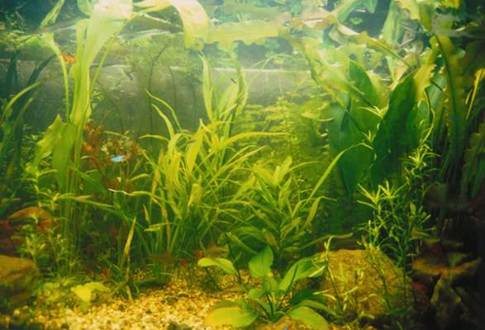

Slide 4
Аква́риум (от лат. aqua — вода), сосуд для содержания и разведения водных животных и растений. Прозрачные стенки А. позволяют наблюдать за жизнью его обитателей. По-видимому, первыми аквариумистами можно считать древних египтян, которые уже более 3 тысяч лет тому назад устраивали в садах и парках специальные бассейны для демонстрации рыб.

Slide 5
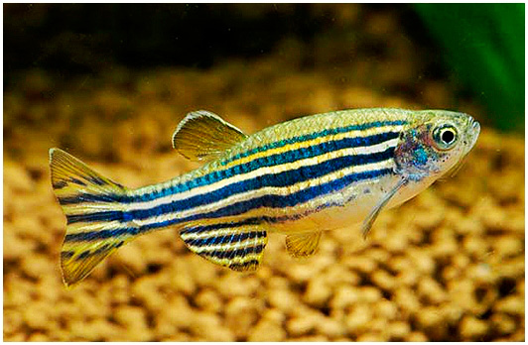
Данио рерио

Slide 6
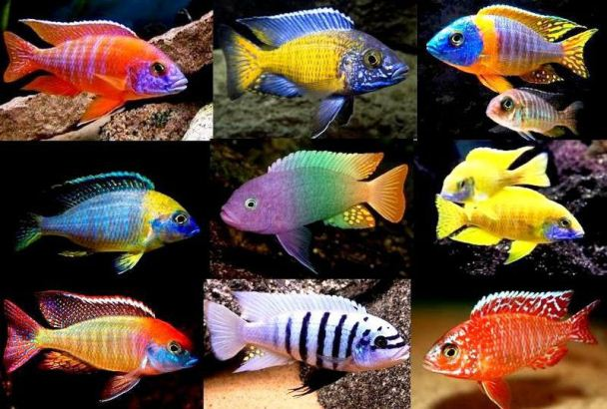
Цихлиды

Slide 7
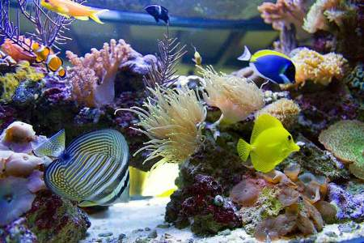

Slide 8
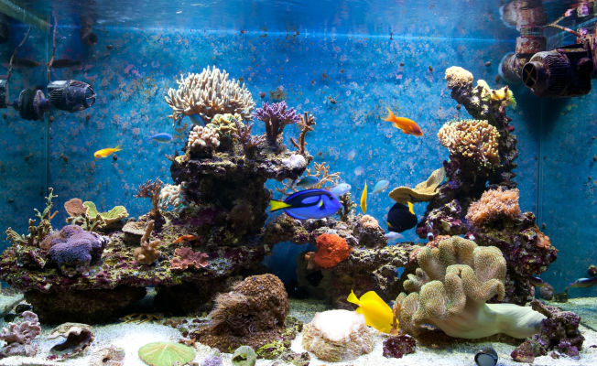

Slide 9
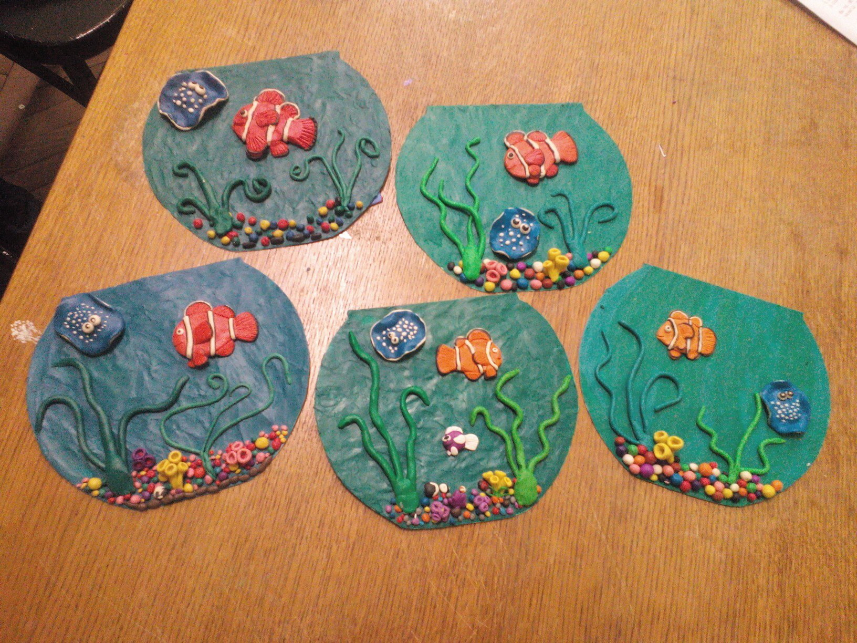

Slide 10
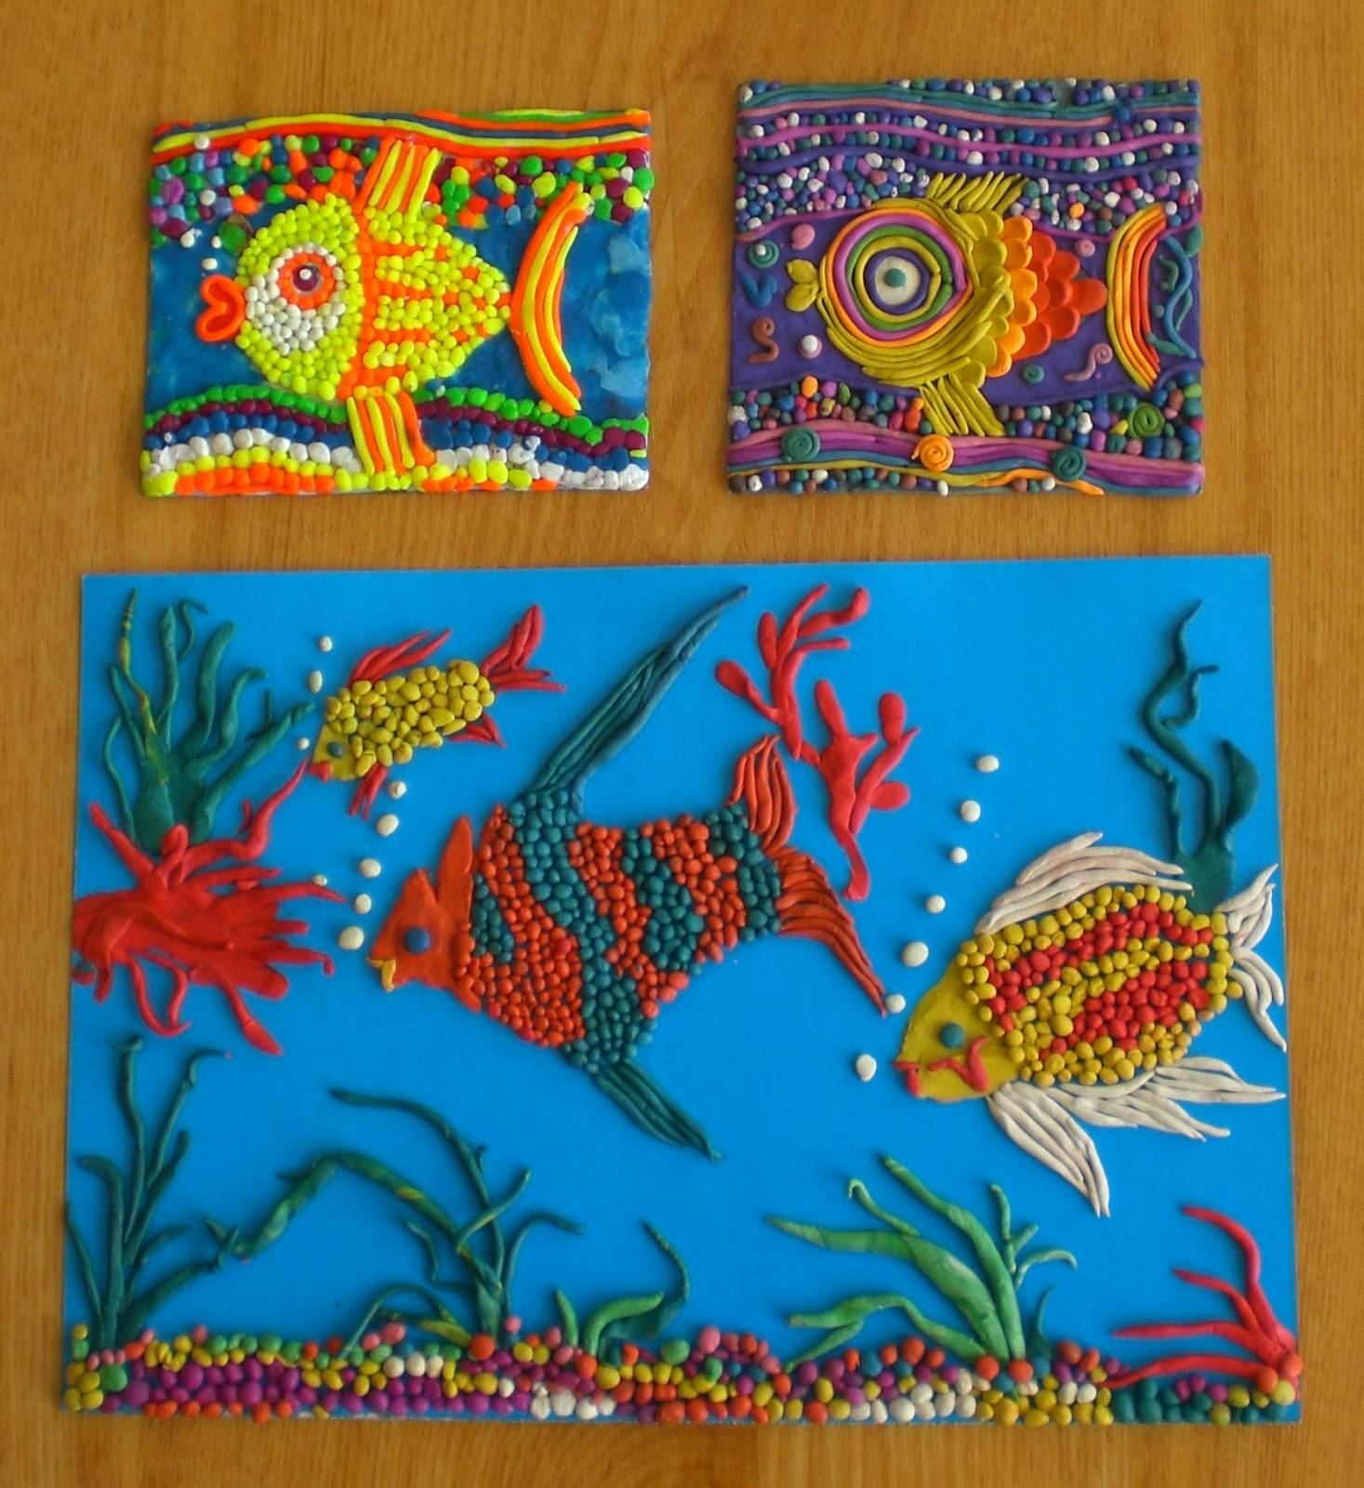

Slide 11
Информационные источники
Фон
Загнутый уголок
Тройной уголок
Рисунок
Рисунок1
Вы можете использовать
данное оформление
для создания своих презентаций,
но в своей презентации вы должны указать
источник шаблона:
Фокина Лидия Петровна
учитель начальных классов
МКОУ «СОШ ст. Евсино»
Искитимского района
Новосибирской области
Сайт http://linda6035.ucoz.ru/

